Slide 1

Los taoístas y confucianos
Página 43

Slide 2
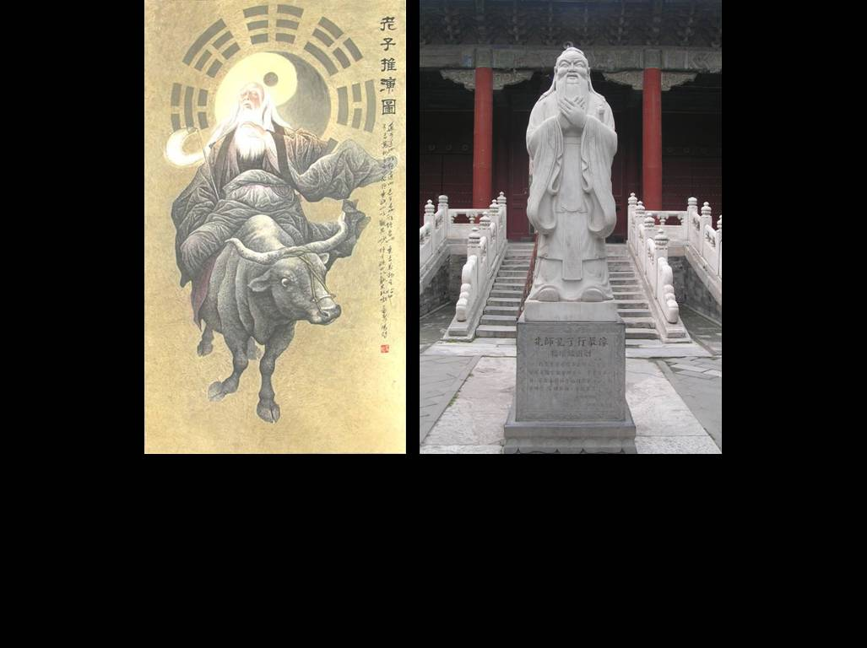
Introducción a las religiones chinas
© Lavelk / Wikimedia Commons
© Miguel A Monjas / Wikimedia Commons

Slide 3
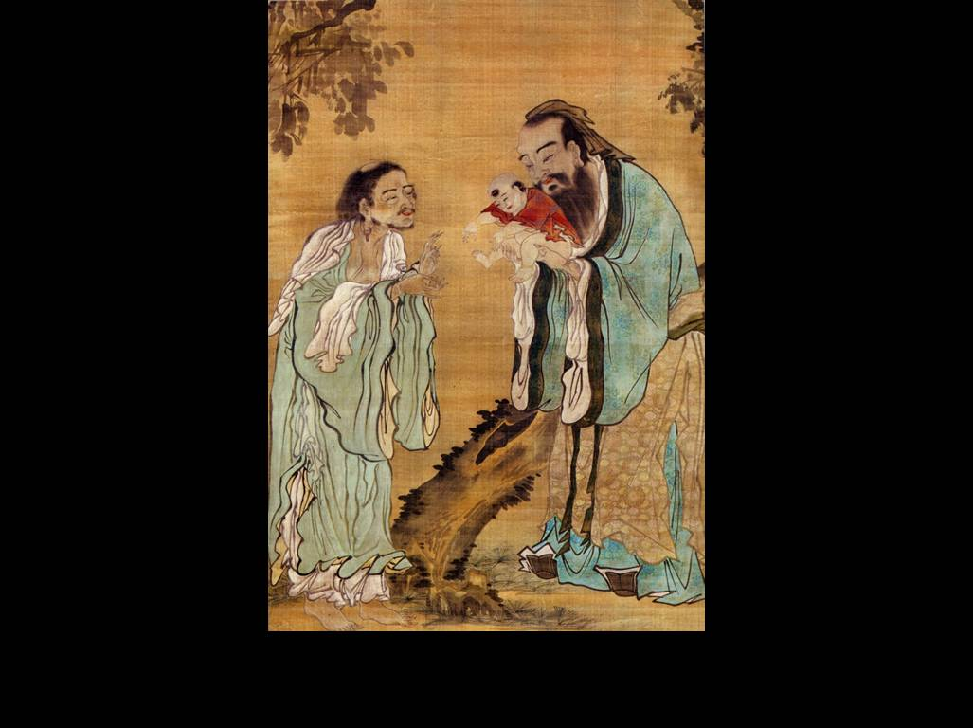
El trasfondo chino general

Slide 4
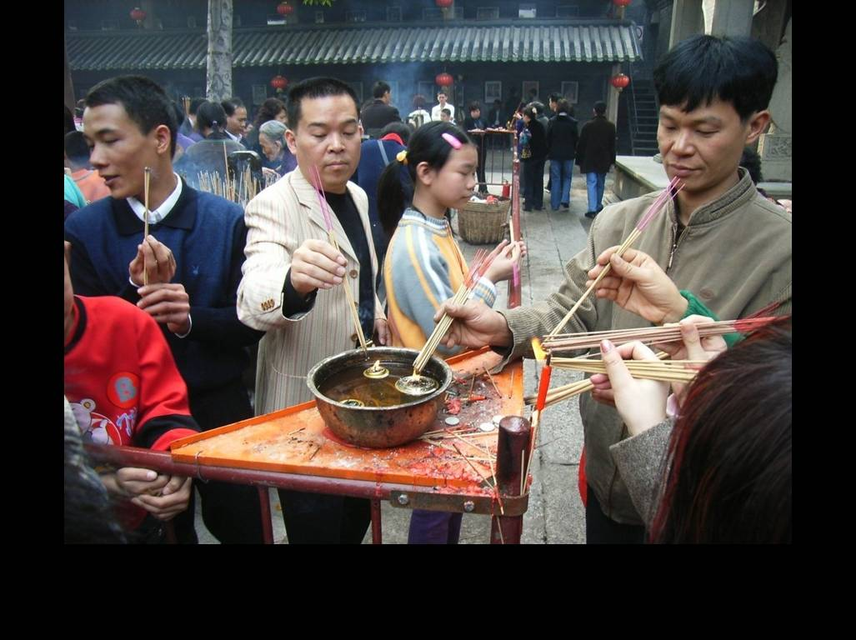
Diferencia entre India y china
© GZLL412 / Wikimedia Commons

Slide 5
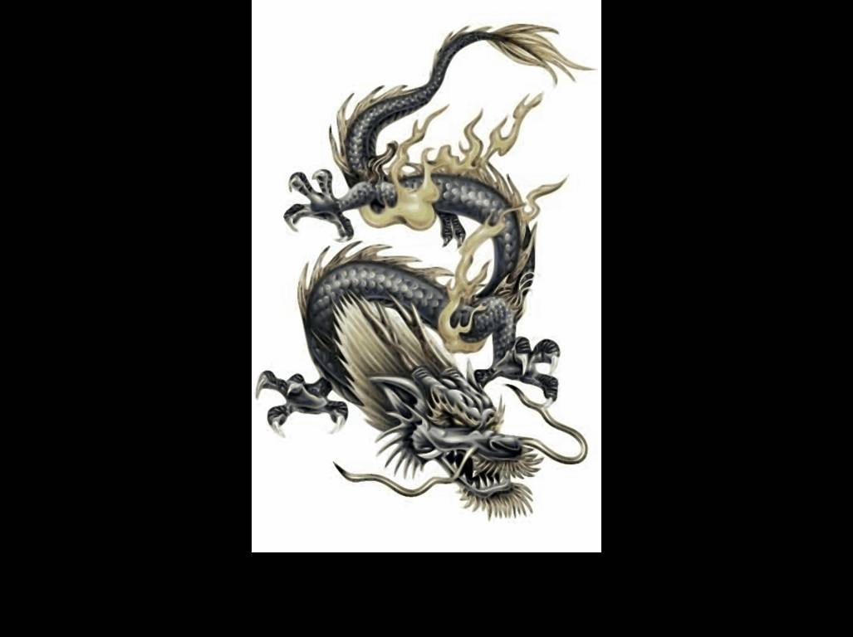
Conceptos importantes de rfc

Slide 6
1. T’ai chi

Slide 7
2. Yin y yang

Slide 8
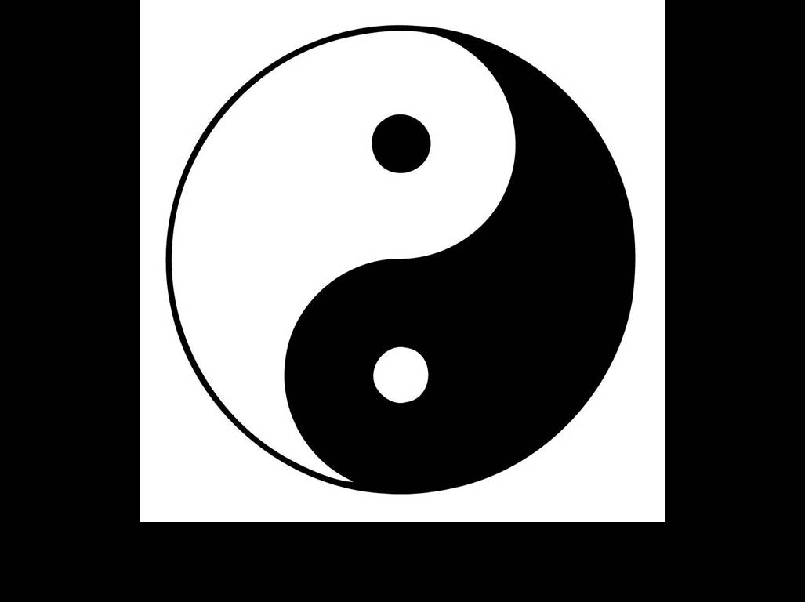
Yin y yang

Slide 9

yang

Slide 10

Yin

Slide 11
Yin y yang

Slide 12
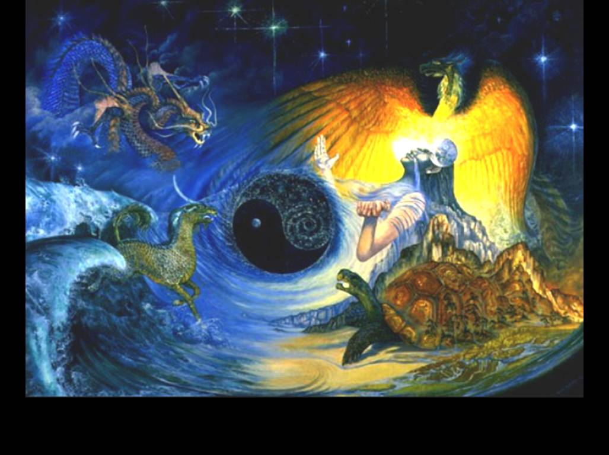
© Roger Garland / Wikimedia Commons
Todo “nace” del yin y yang

Slide 13
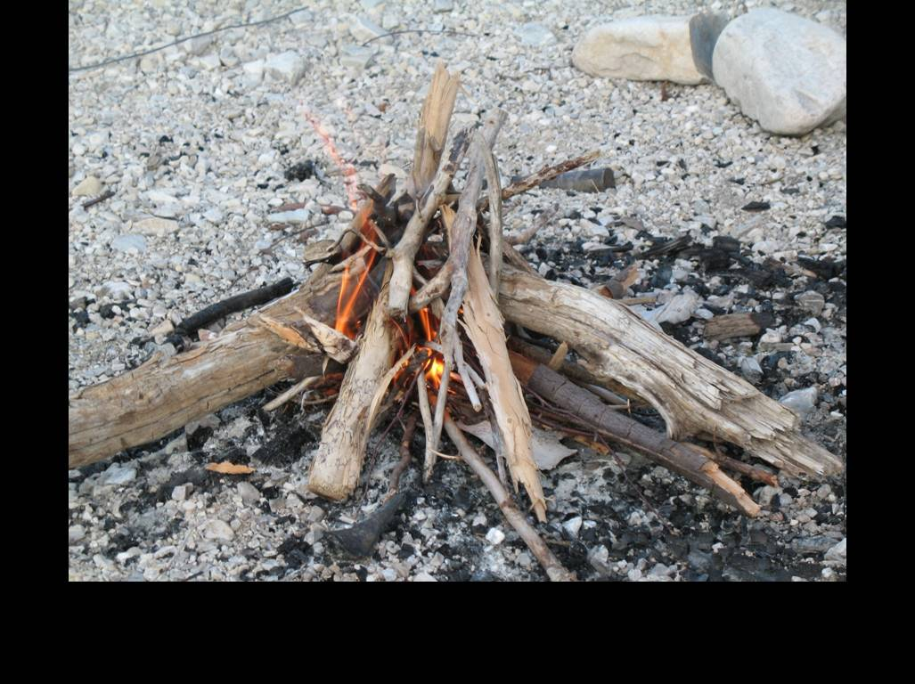
© Túrelio / Wikimedia Commons
Yin predominante

Slide 14
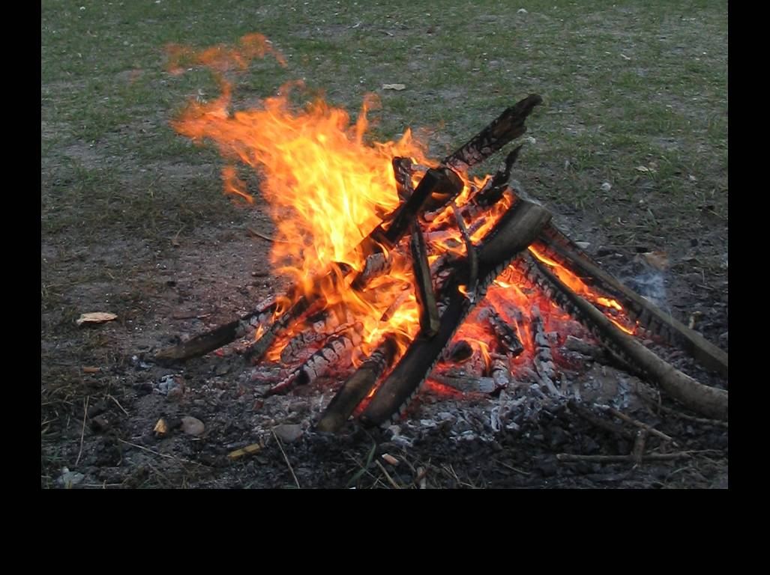
© Dirk Beyer / Wikimedia Commons
Yang predominante

Slide 15
© Roger Garland / Wikimedia Commons
Todo “nace” del yin y yang

Slide 16
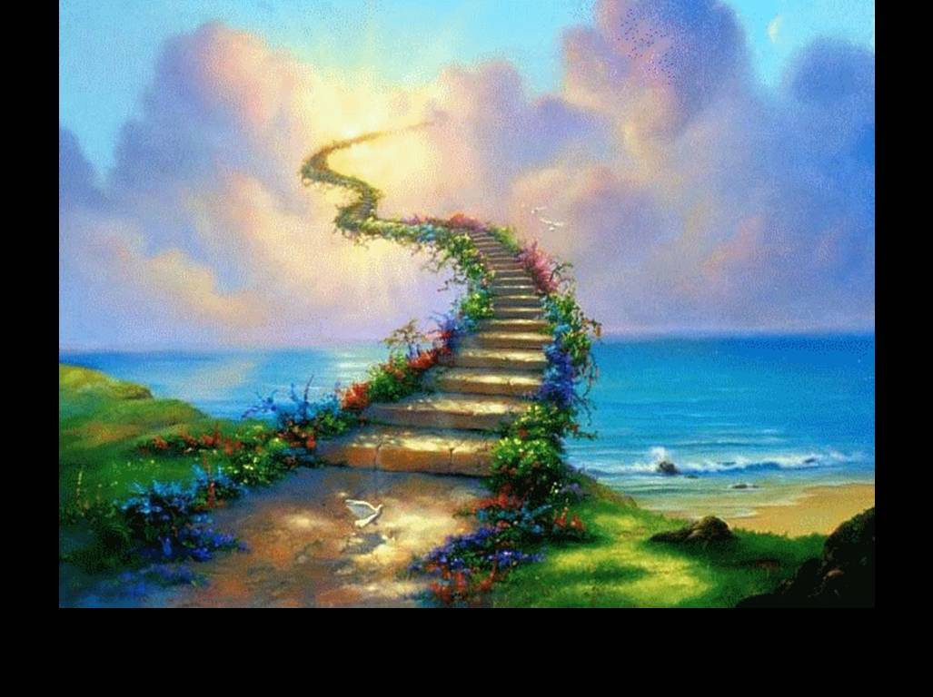
© Lavelk / Wikimedia Commons
3. El tao

Slide 17
© Roger Garland / Wikimedia Commons
La interacción de yin y yang

Slide 18
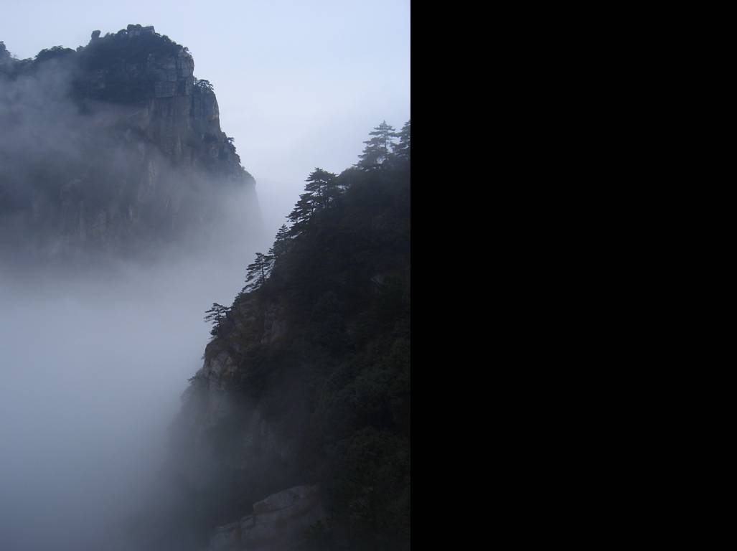
El tao es armonía, integración, cooperación
© pfctdayelise / Wikimedia Commons

Slide 19
© Roger Garland / Wikimedia Commons
Vivir en armonía con El tao

Slide 20
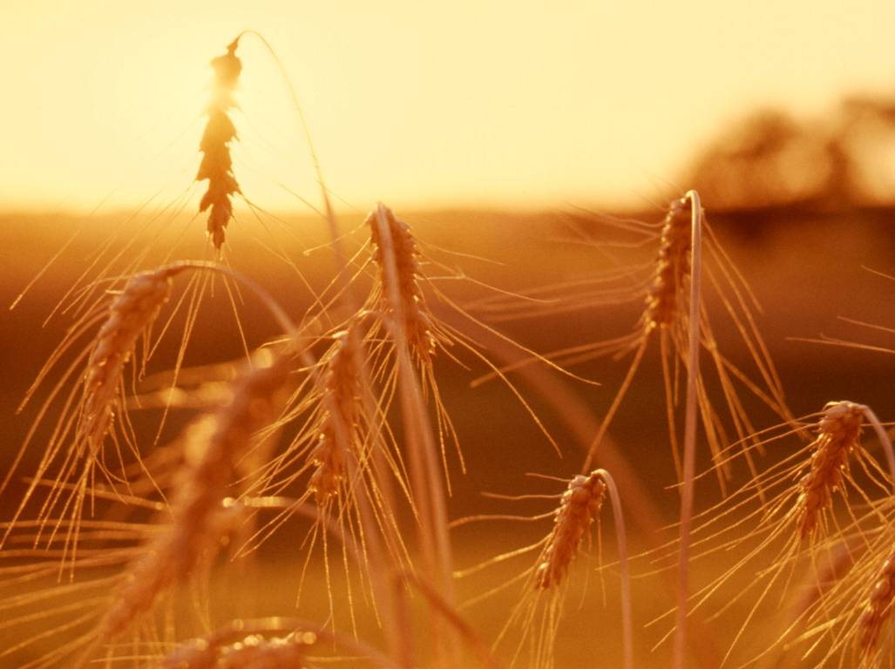
Si vive en armonía
© William F Ritchey

Slide 21
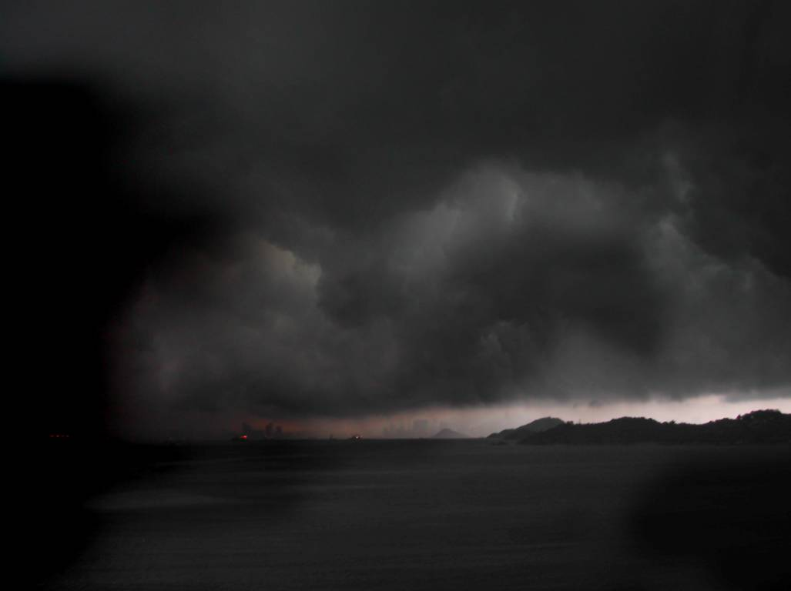
Si vive en desacuerdo
© Mcyjerry / Wikimedia Commons

Slide 22
© Roger Garland / Wikimedia Commons
Si todos viven en armonía

Slide 23
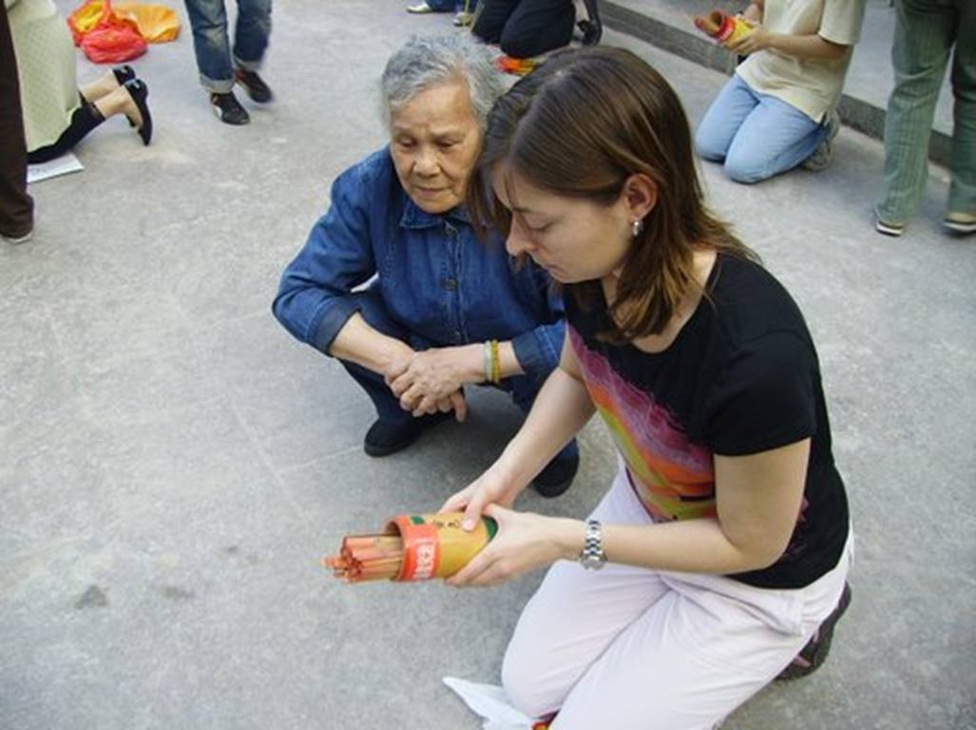
4. adivinación
© Ted Chan / Wikimedia Commons

Slide 24
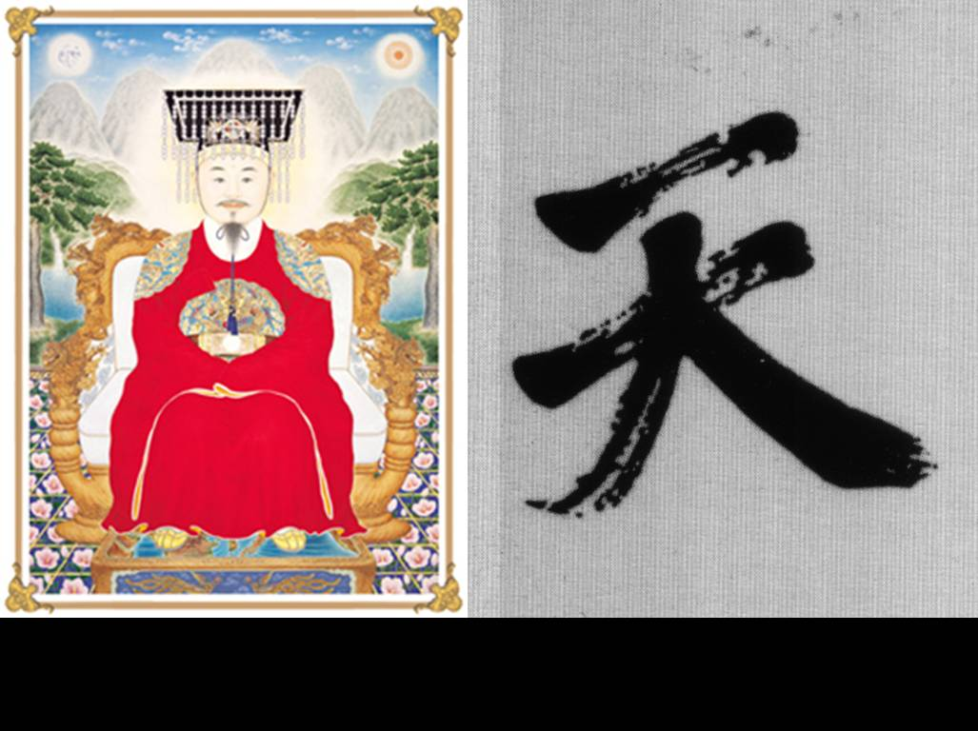
© Jeungic organization / Wikimedia Commons
5. Shang ti

Slide 25
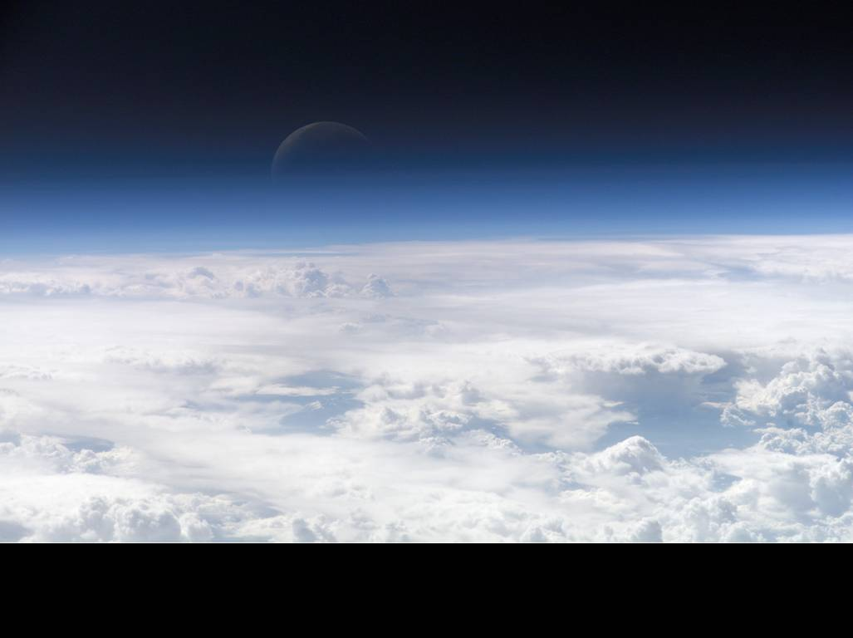
Cortesía NASA – JPL - Caltech
6. T’ien

Slide 26
7. Shen y kwei

Slide 27
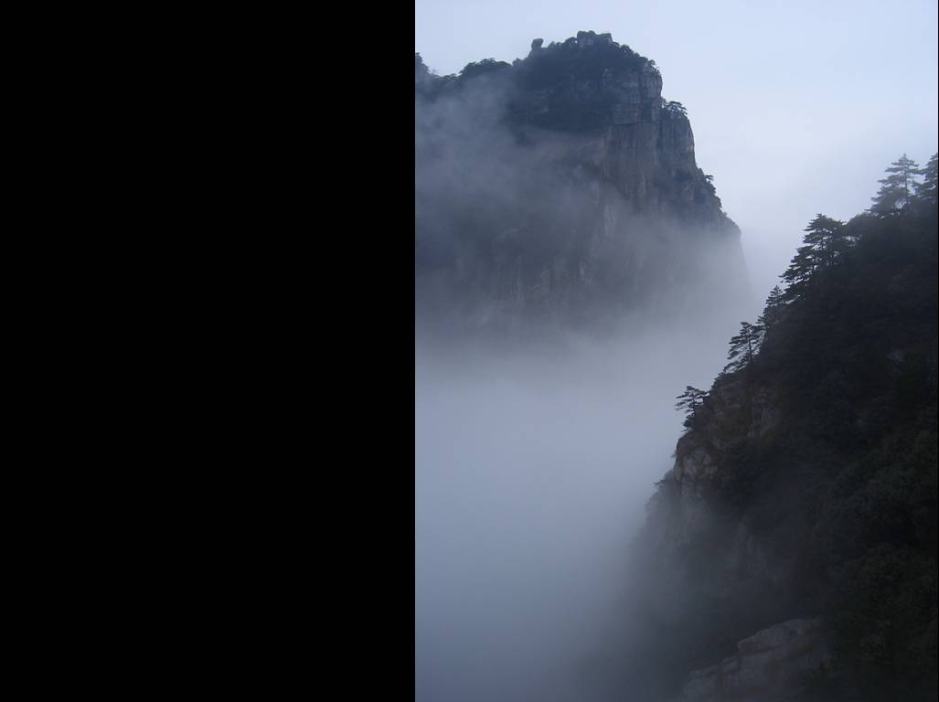
Shen
© pfctdayelise / Wikimedia Commons

Slide 28
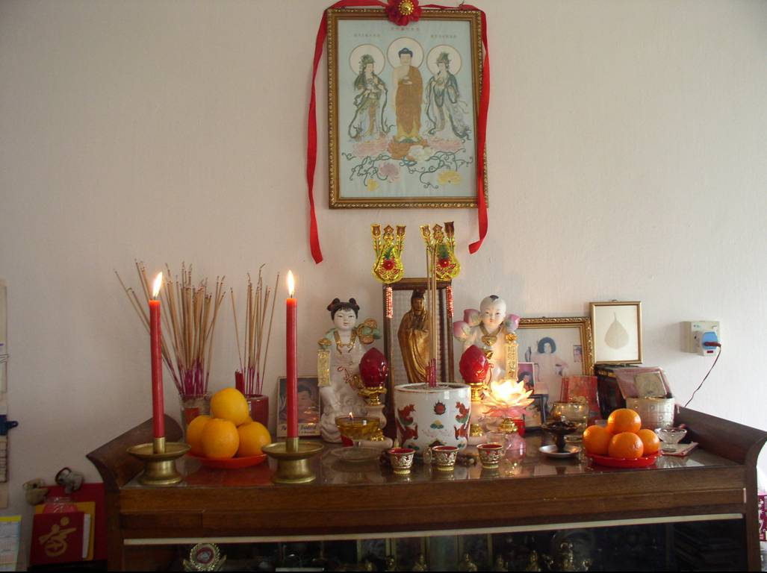
Shen

Slide 29
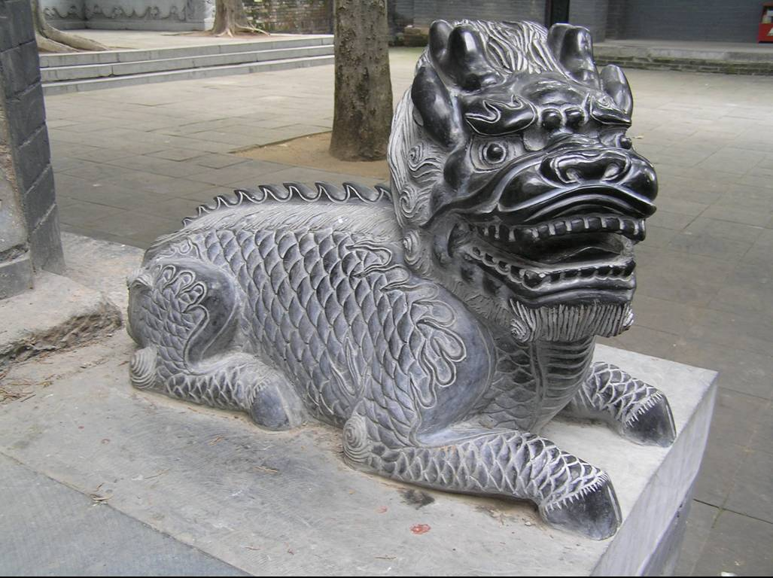
kwei
© Robin Chen / Wikimedia Commons

Slide 30
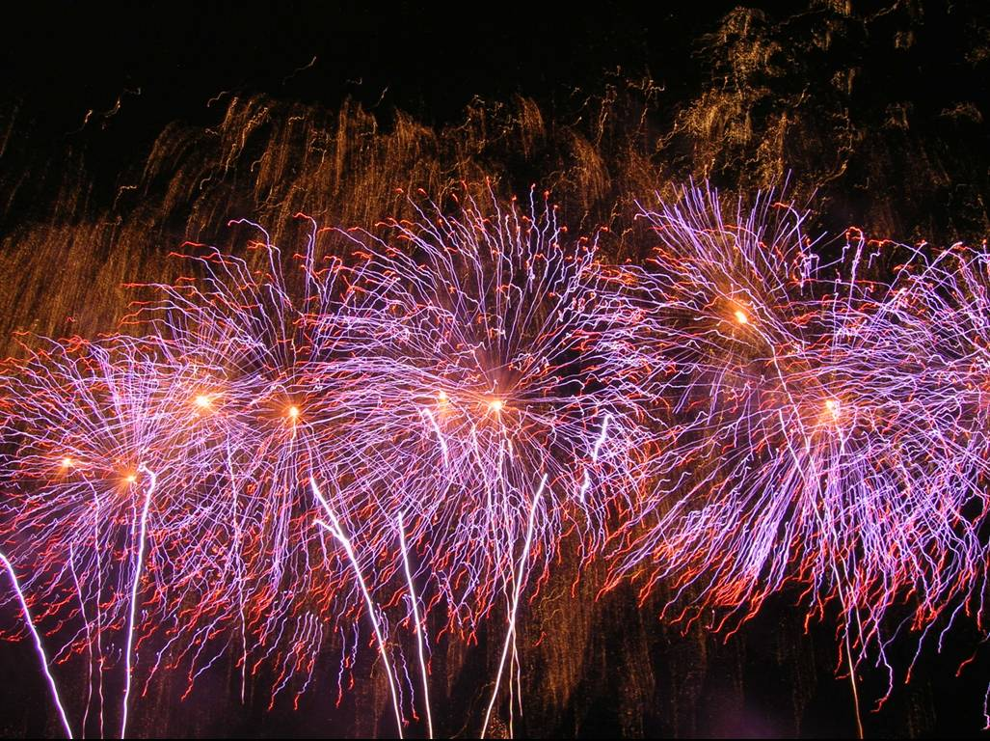
Luces y ruido hacen que huyan
© Semnoz / Wikimedia Commons

Slide 31
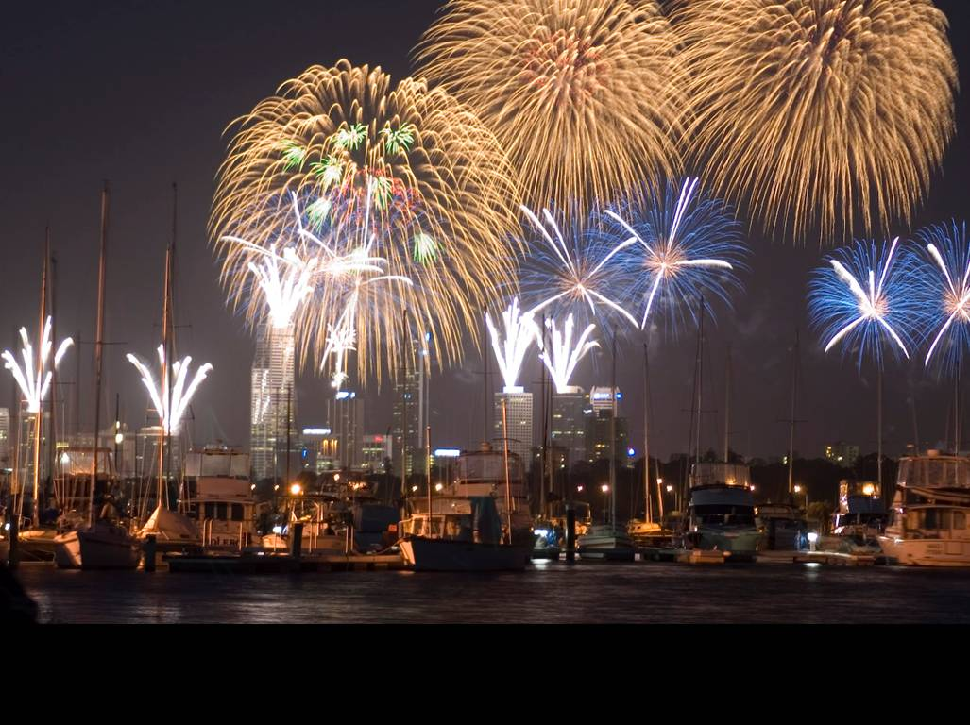
© Nachoman-au / Wikimedia Commons
Luces y ruido hacen que huyan

Slide 32
8. Adoración de antepasados

Slide 33
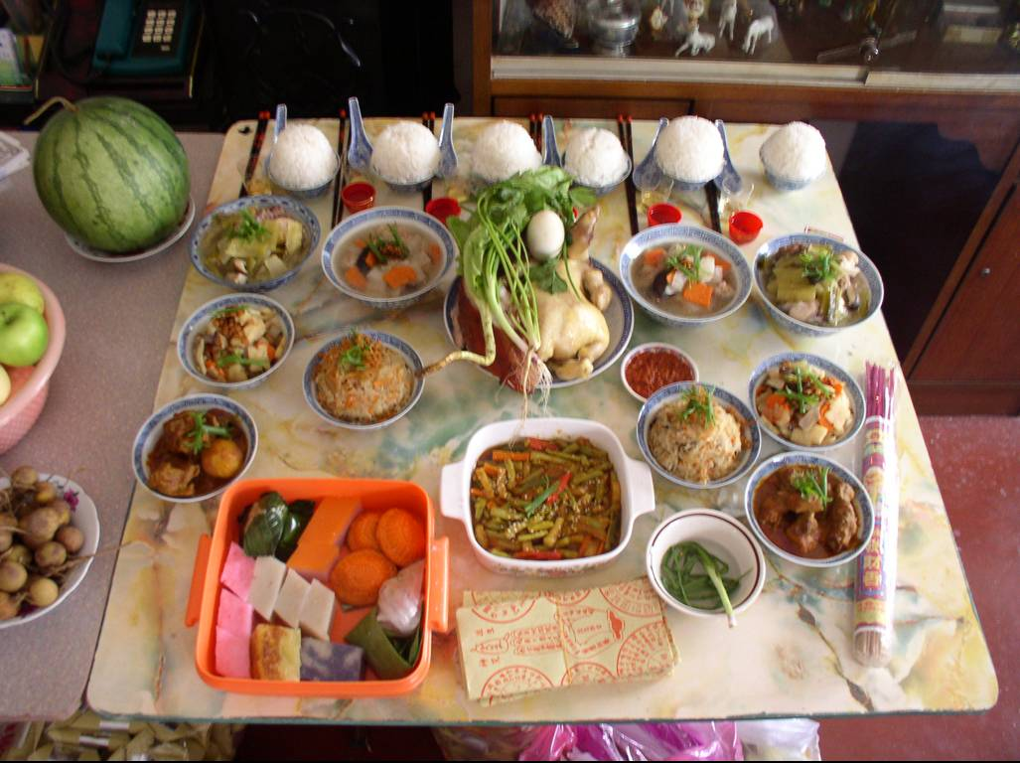
Comida para antepasados

Slide 34
© GZLL412 / Wikimedia Commons
Una familia muy fuerte

Slide 35
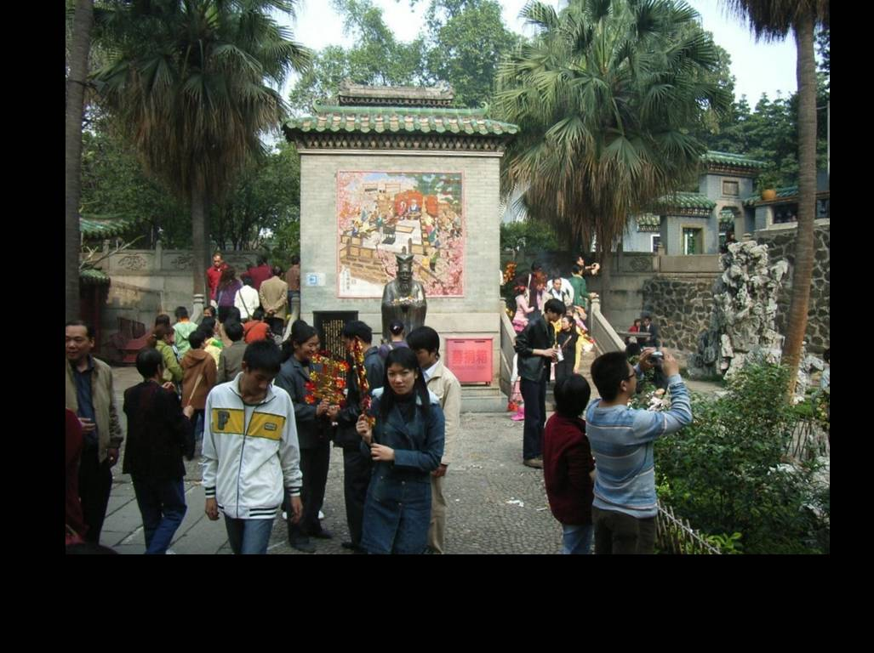
© GZLL412 / Wikimedia Commons
Los antepasados Vigilan la familia

Slide 36
Una interdependencia entre los antepasados y los vivientes

Slide 37
Santo lugar ancestral

Slide 38
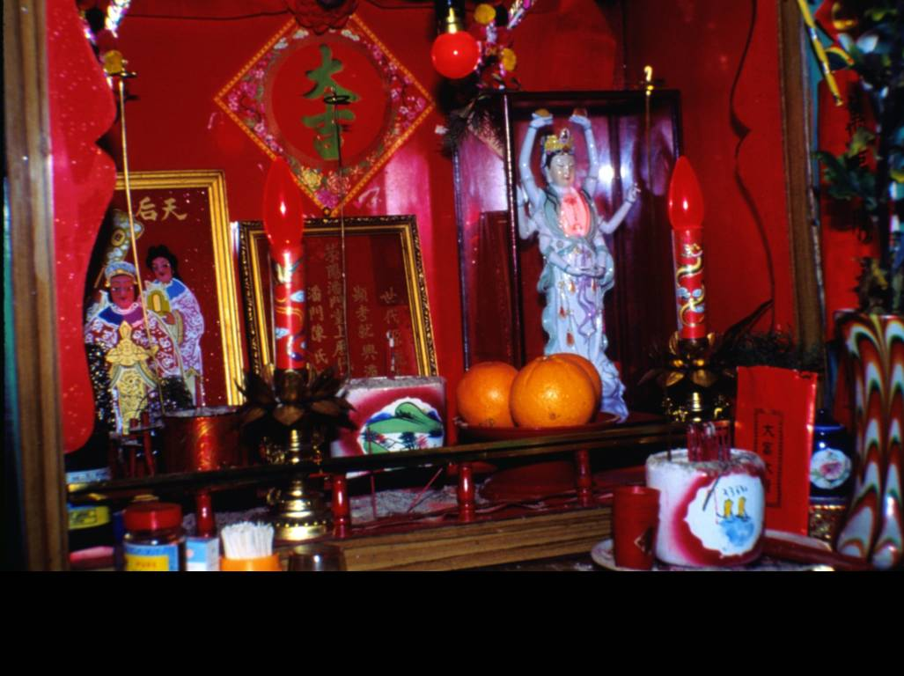
© William F Ritchey y sus concesionarios de licencia
Santo lugar ancestral

Slide 39
Santo lugar ancestral

Slide 40
© William F Ritchey y sus concesionarios de licencia
Santo lugar ancestral

Slide 41
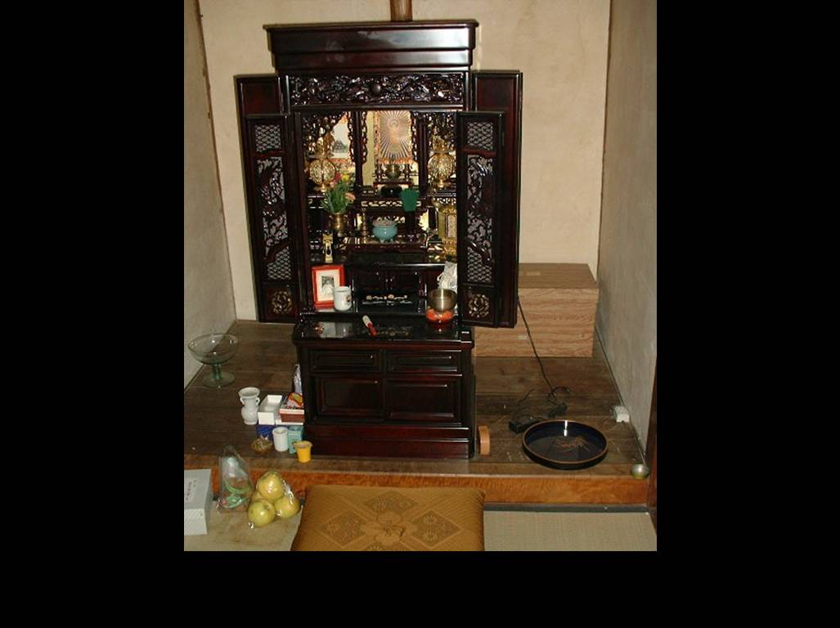
Santo lugar ancestral

Slide 42
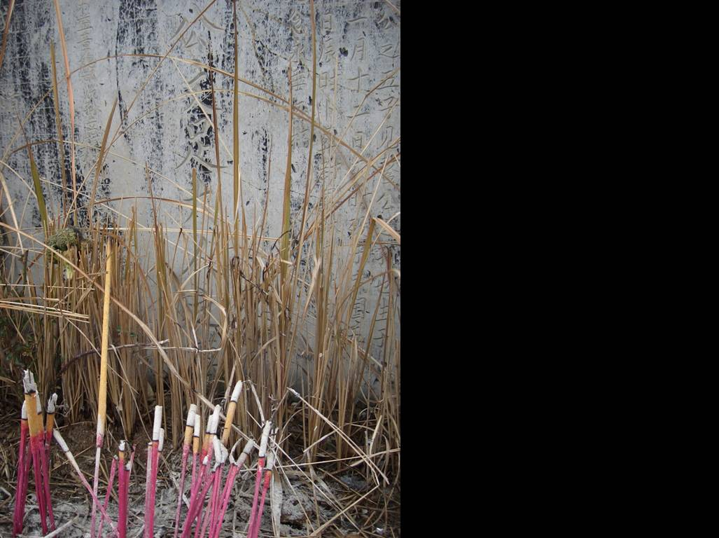
Peregrinaje a las tumbas de los antepasados
© Pfctdayelise / Wikimedia Commons

Slide 43
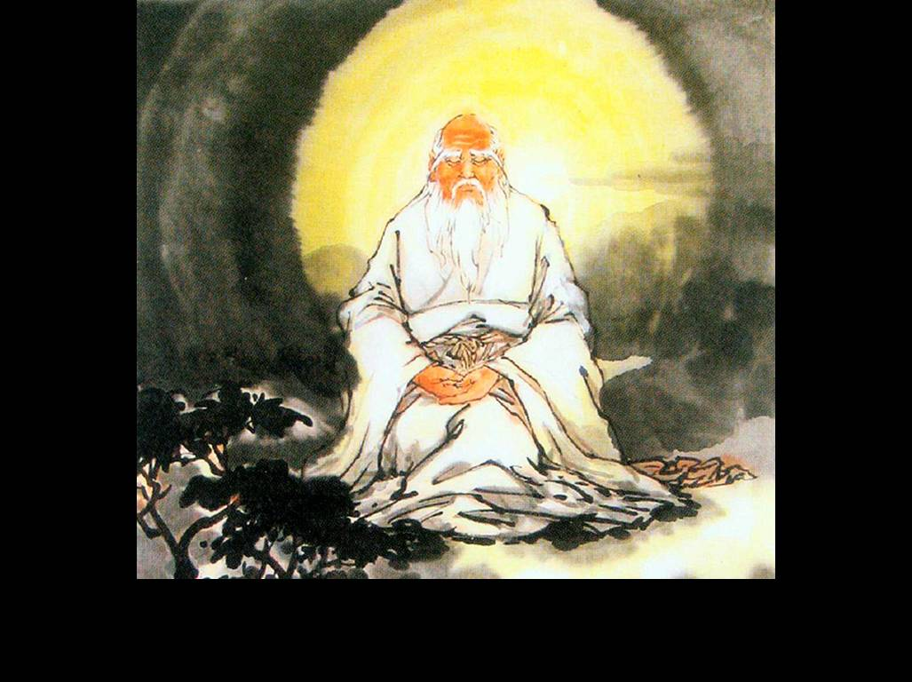
© Lavelk / Wikimedia Commons
El taoísmo

Slide 44
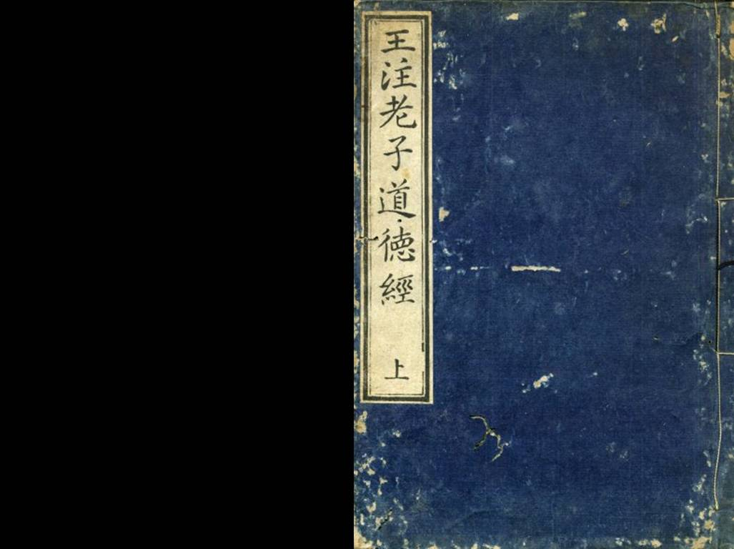
Tao teh ching

Slide 45
Tao

Slide 46
teh
Tao

Slide 47
teh
wu-wei
Tao

Slide 48
© Lavelk / Wikimedia Commons
El tao

Slide 49
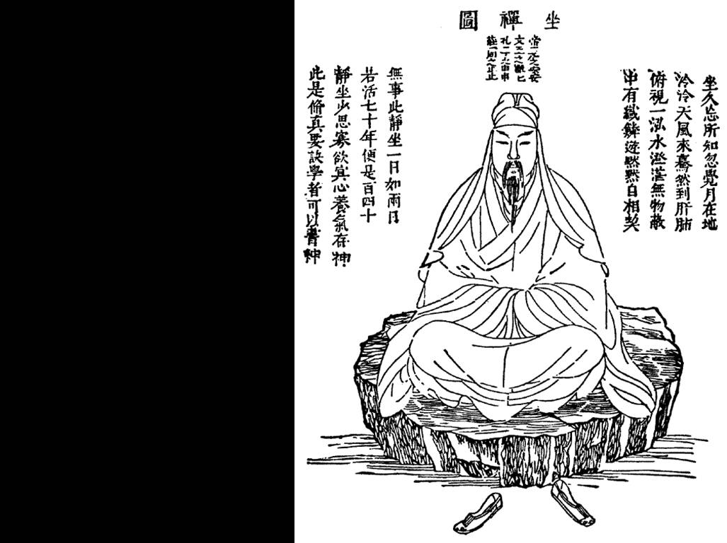
La Meta final es repro-ducir el tao dentro de uno mismo

Slide 50
El hombre nace como un ser bueno, y ren tao es la manera de mantenerlo así

Slide 51
Los señales mayores de ren tao

Slide 52
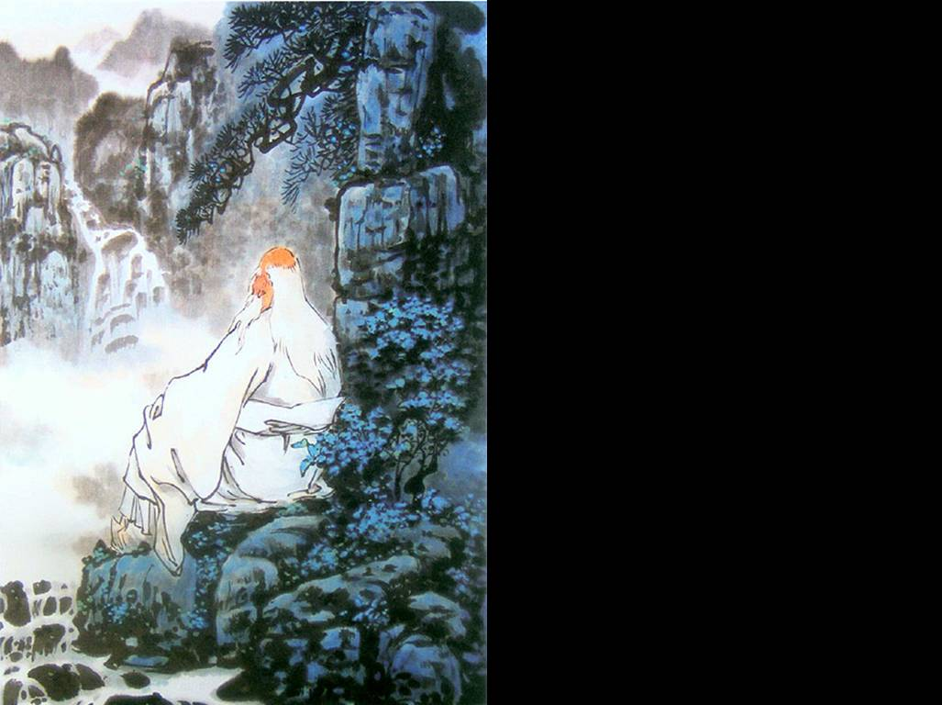
Wu-wei
la negación de actividad innecesaria
© Lavelk / Wikimedia Commons

Slide 53
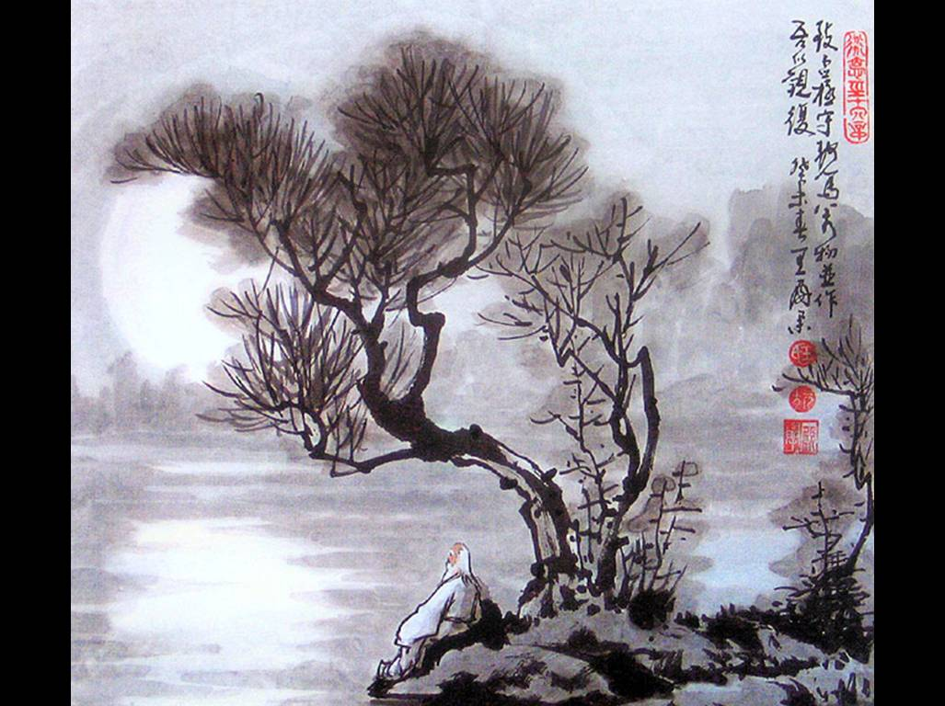
© Lavelk / Wikimedia Commons

Slide 54
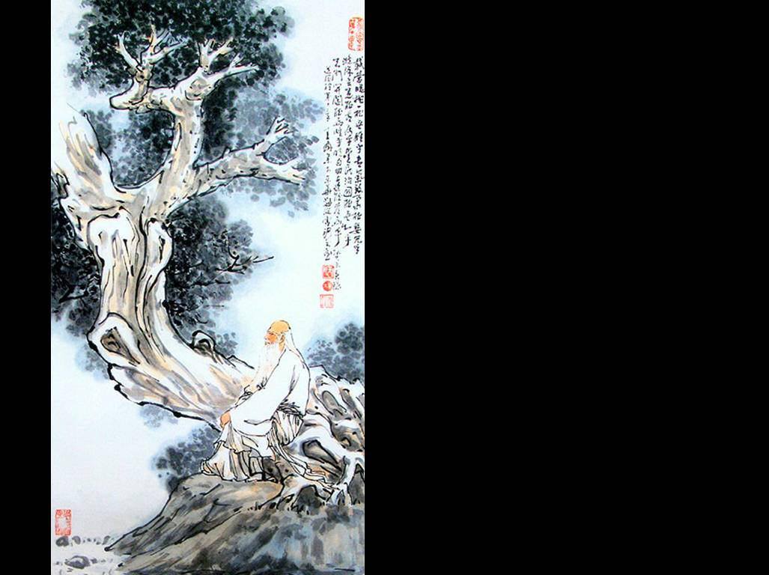
© Lavelk / Wikimedia Commons

Slide 55
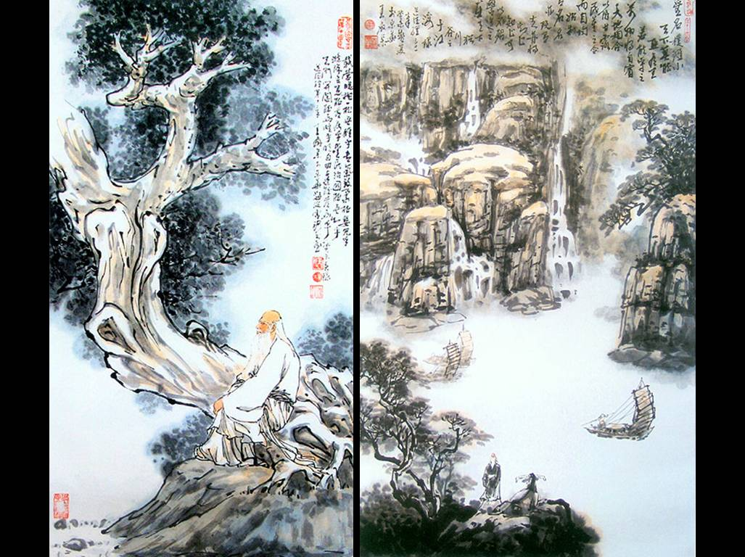
© Lavelk / Wikimedia Commons
© Lavelk / Wikimedia Commons

Slide 56
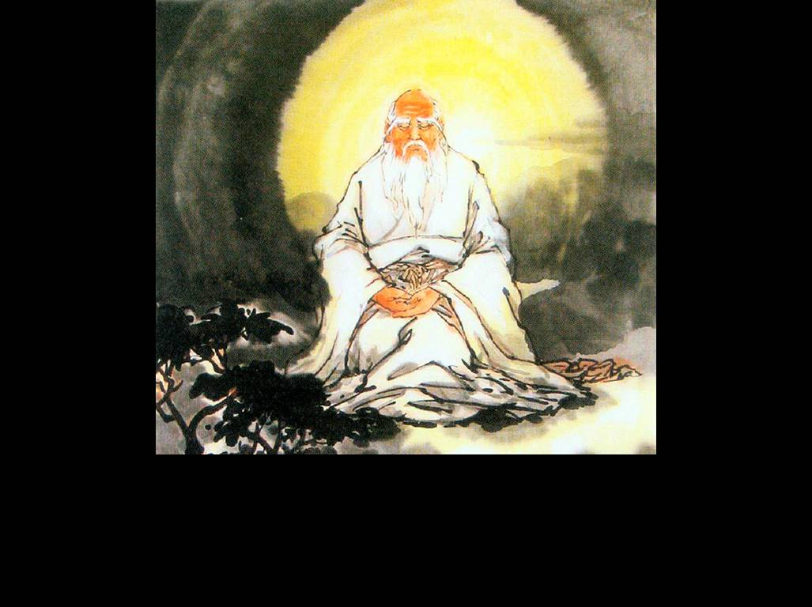
© Lavelk / Wikimedia Commons
wu-hsin
la negación de la mente

Slide 57
Teh
la virtud
o el funcionar espontáneo

Slide 58
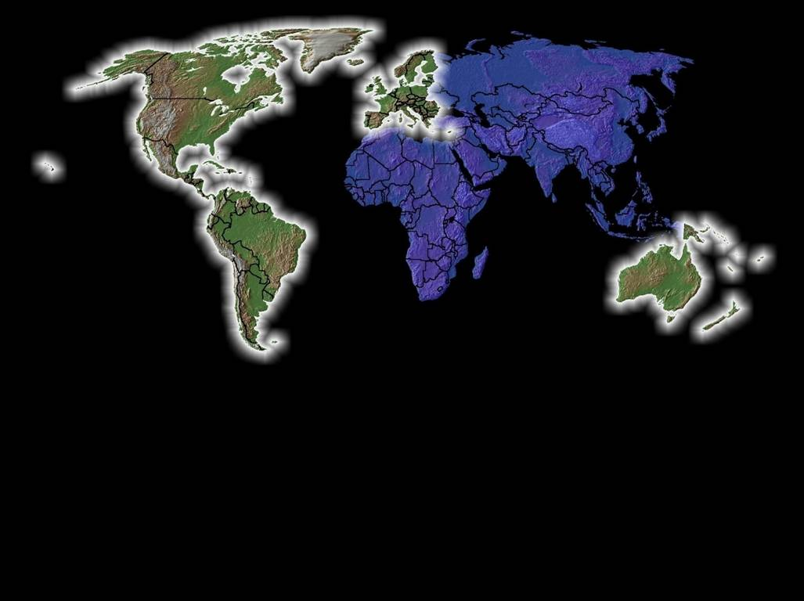
Esta manera de pensar está creciendo en el mundo occidental

Slide 59
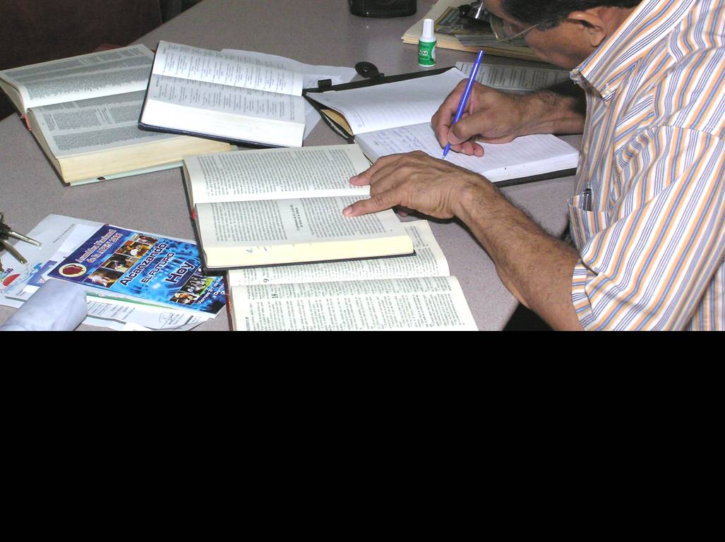
© William F Ritchey
Esta manera de pensar está creciendo en el cristianismo occidental

Slide 60
Fotos y gráficos
procedencia y copyright según identificación individual
(los sin identificación vienen del dominio público)
Contenido general adaptado del texto
La presentación pertinente y persuasiva del evangelio:
el impacto del entorno religioso
© 2010 William F. Ritchey

